Slide 1
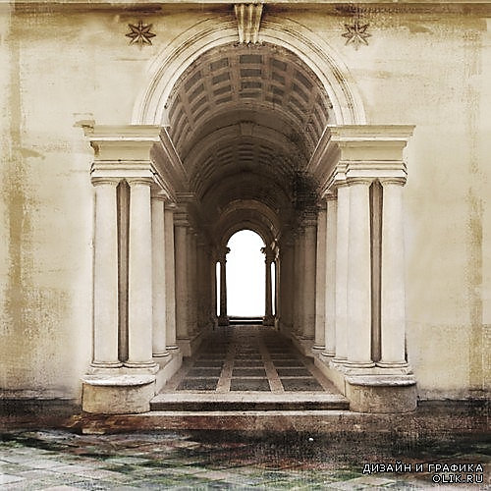
ВСЕРОССИЙСКИЙ КОНКУРС
«ТУРИСТИЧЕСКИЙ КОД МОЕГО ГОРОДА, ПОСЕЛКА, РАЙОНА- ПРО-ТУРИЗМ»»
Номинация: «Прикоснись к истории. Исторический событийный туризм»
Тема: « Женские имена, застывшие в архитектурном наследии города С
или …ищите женщину».
Проект подготовила:
Смирнова Мирослава Димитриевна,
7 класс, 13 лет
обучающаяся объединения
«Спортивный туризм»,
МБУ ДО ЦДиЮТиЭ г.Сочи
Руководитель проекта:
Кукава Яна Александровна,
педагог дополнительного образования, заместитель директора по УВР
МБУ ДО ЦДиЮТиЭ г.Сочи

Slide 2
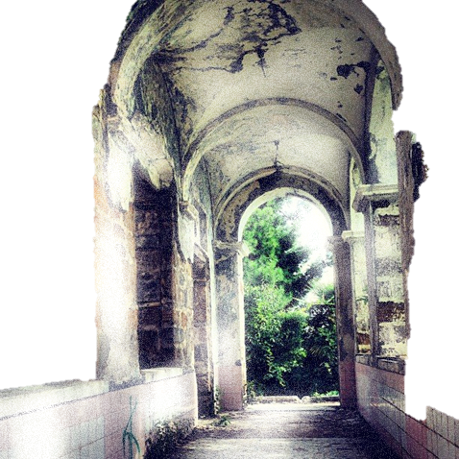
Сочи – это город, который таит в себе множество историй, связанных с определёнными местами. Интересные и красочные, а порой таинственные и трагические, и даже мистические...
Вилла «Вера»
Вилла «Надежда»
Вилла «Светлана»
Вилла «Валерия»
Дача Зиновьевой
Замок Квитко
Шерше ля фам, чего б оно не стоило! Мы все живём, во имя милых дам. Они вращают колесо истории, Всё остальное, поручая нам.
Валерий Клебанов
Вилла «Анна»

Slide 3
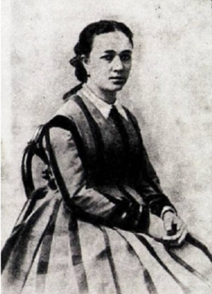
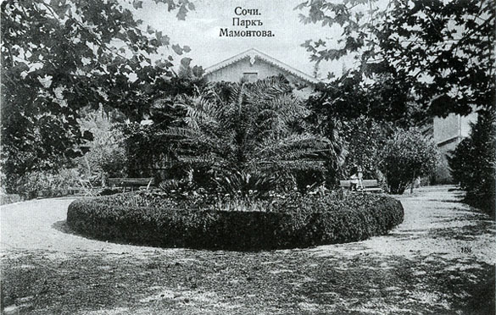
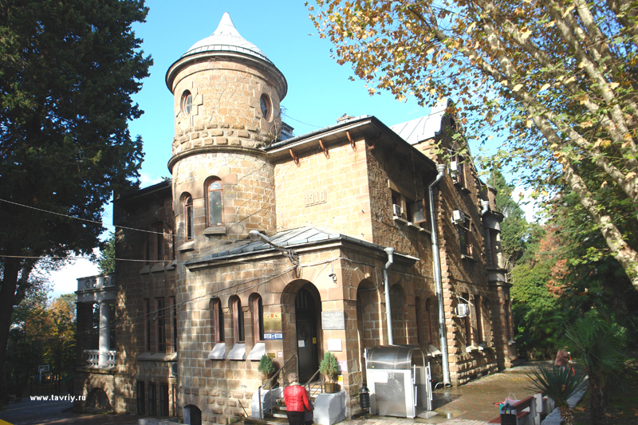
Вилла «Вера»
Вера Мамонтова
(сестра Н.Мамонтова)
Вилла «Вера» 19 век
Вилла «Вера» 21 век
В 1872 году приобрел Николай Николаевич Мамонтов эту землю для постройки дачи. В этом же году здесь был установлен деревянный дом.
Это была первая дача в городе Сочи. Свою дачу Мамонтов назвал «Вера». Имя Вера носила его мать и сестра.

Slide 4
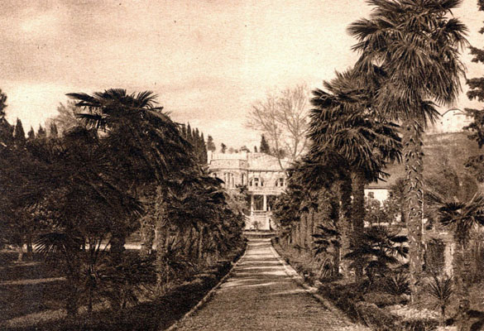
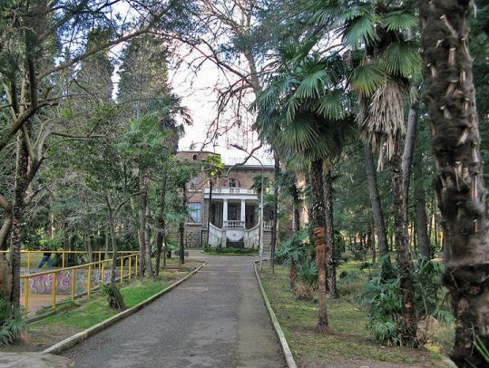
Вокруг нее был разбит безумно красивый парк, не уступающий по своей красоте знаменитым паркам Хлудова и Худякова.
К великому сожалению в настоящее время от него остались только несколько аллей и маленькая сосновая роща.
После смерти Мамонтова в 1896 году его имение отошло его брату Александру, а в 1900 году дочери Александра- Марии, супруги Н.А.Костарева - старосты города Сочи.

Slide 5
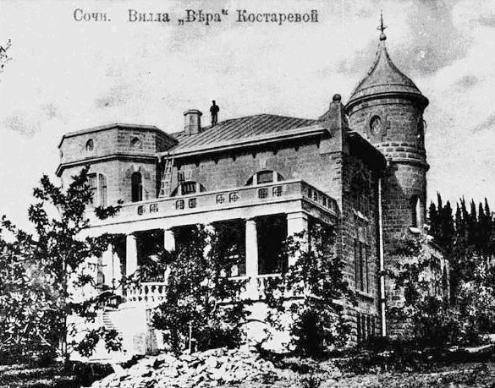
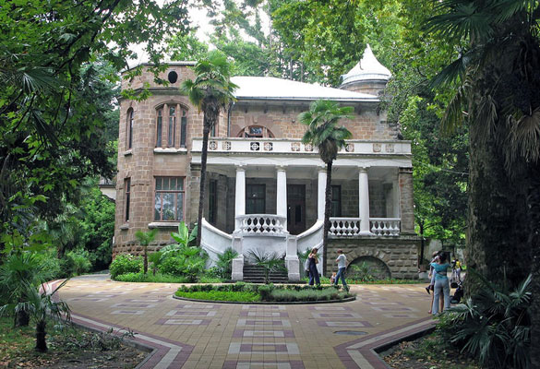
В 1910 году Н.А.Костарев строит новое двухэтажное здание из природного камня местного производства.
В 1918 году здесь размещался революционно-исполнительный комитет Совета рабочих, крестьянских и солдатских депутатов Сочинского округа.
2 мая 1920 года здесь был подписан акт о капитуляции Добровольческой армии Деникина. Во время Великой отечественной войны- здесь находился госпиталь.

Slide 6
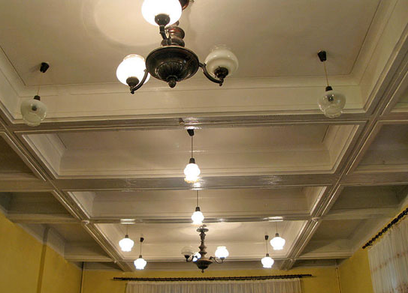
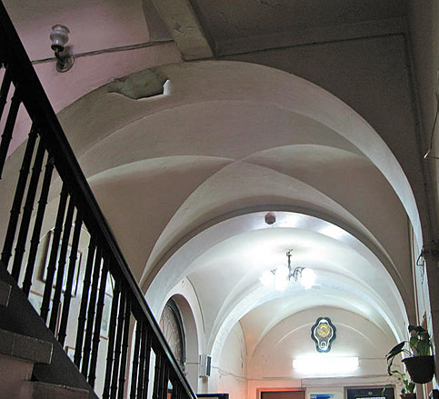
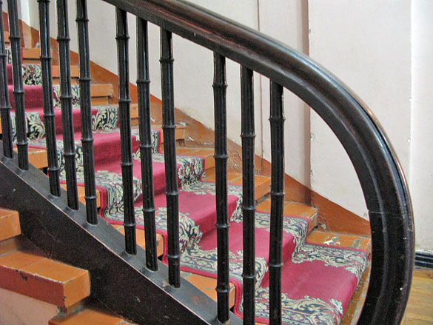
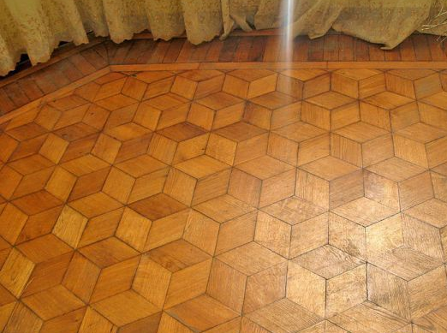
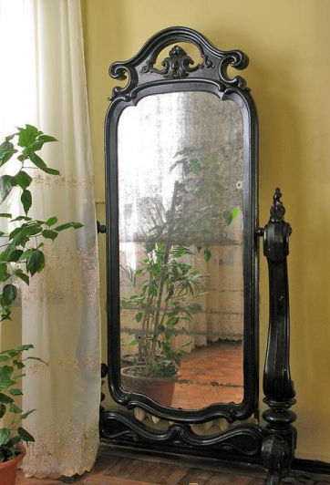
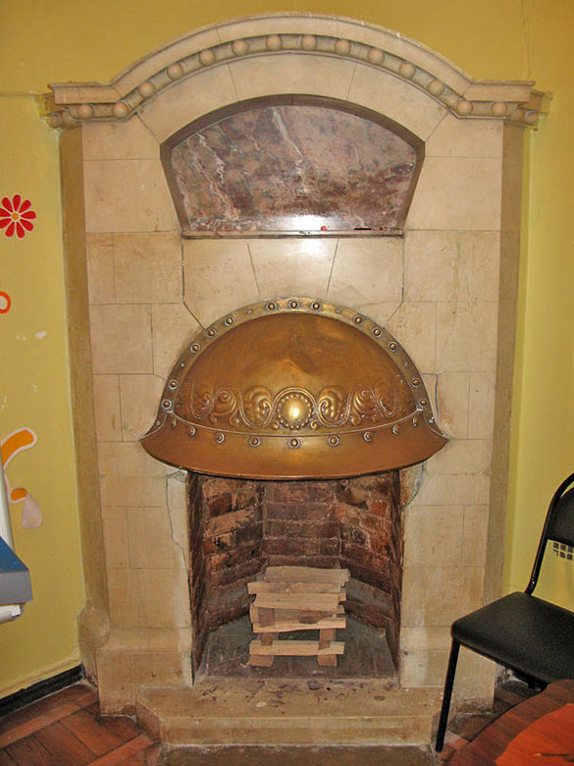
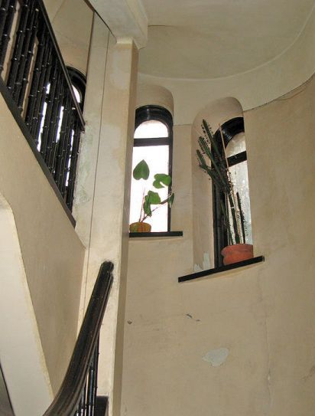
Вилла «Вера»- памятник культуры и истории, находится под охраной государства. Сейчас в ней располагается Центр внешкольной работы.

Slide 7
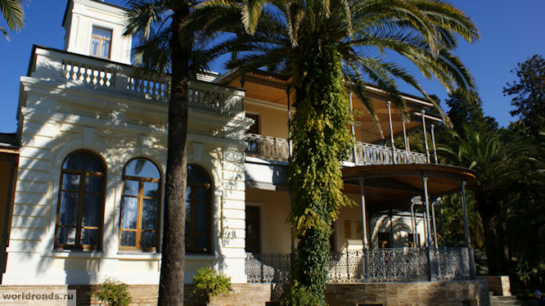
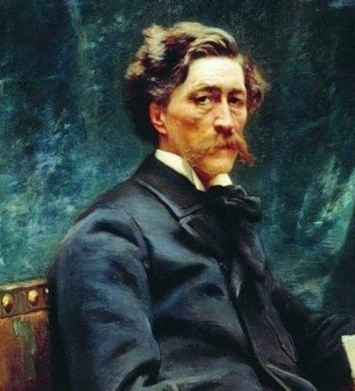
Вилла «Надежда»
Это двухэтажный загородный дом в Сочи семьи русского офицера, патриота России, издателя С. Н. Худекова, который он назвал в честь своей жены.
Худеков увлекался садоводством, балетом, драматургией и на своей вилле «Надежда» в Сочи написал исследовательский труд – четырехтомную энциклопедию «История танцев всех времен и народов». Хозяйка дома -Надежда Алексеевна Худекова (Страхова) вела театральную рубрику в «Петербургской газете».

Slide 8
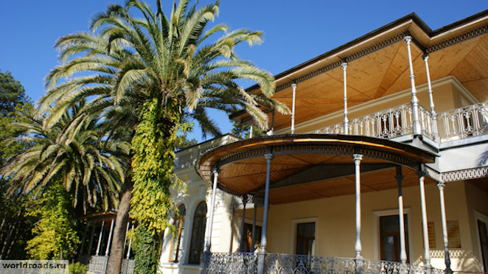
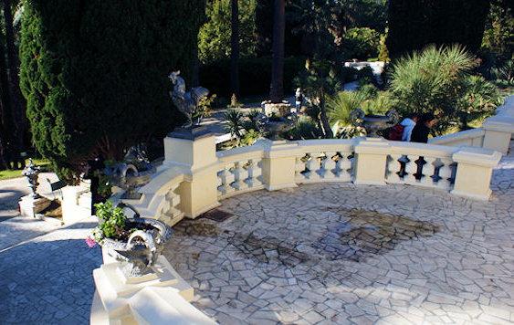
За свою историю здание виллы «Надежда» служило загородной дачей, складом, конторой, госпиталем и технической подсобкой.
Масштабная реставрация виллы «Надежда» проводилась к Олимпиаде в Сочи с 2010 по 2014 год с сохранением исторического облика здания и интерьеров.
Первый «Музей балета» в Сочи открыт именно на вилле «Надежда».

Slide 9
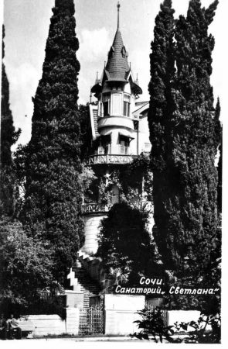
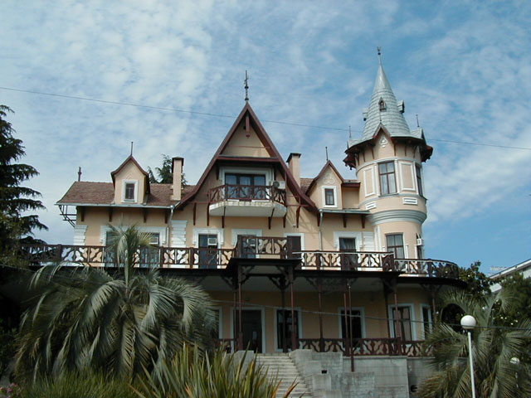
«Светлана»
Осенью 1902 г. на берегу моря, в романтическом месте А.П. Фронштейном была построена двухэтажная вилла, названная в честь поэтического произведения В.Л. Жуковского «Светлана».
С первых дней пустующие комнаты сдаются курортникам и «Светлана» становится пансионом.
В разные годы здесь отдыхали многие известные литераторы и артисты: Федор Шаляпин, Максим Горький.
Здесь, 21 июля в 1929 году Владимир Маяковский впервые публично прочитал «Стихи о советском паспорте».
За годы своего существования «Светлана» несколько раз меняла статус: была пансионом, домом отдыха, военным госпиталем, пансионатом, наконец - санаторием.
Приемное отделение

Slide 10
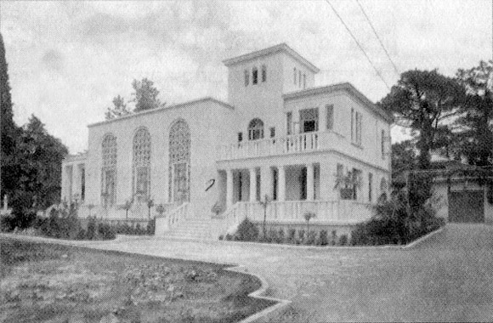
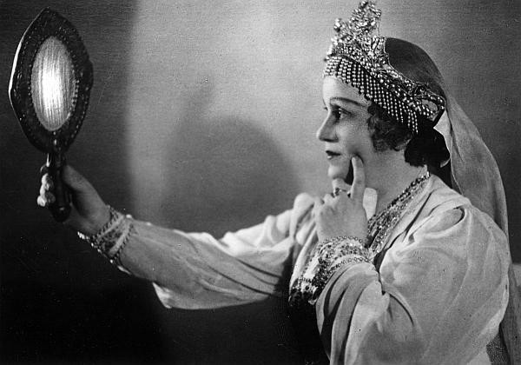
Вилла «Валерия»
19 апреля 1946 года известная оперная певица СССР Валерия Владимировна Барсова, голосом которой восхищался сам И.В.Сталин, получила в г.Сочи земельный участок под строительство дачи. Проект разработал известный в то время архитектор Игорь Люблинский.
После ухода из Большого театра в 1947 году оперная певица на протяжении 20 лет жила именно в этом доме, который она называла «Вилла Валерия» (все дачи и виллы, строившиеся у нас в городе до революции носили имена женские).

Slide 11
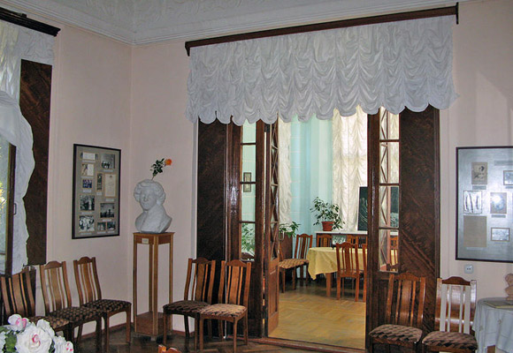
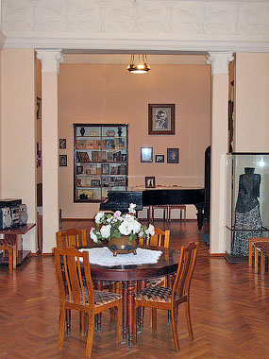
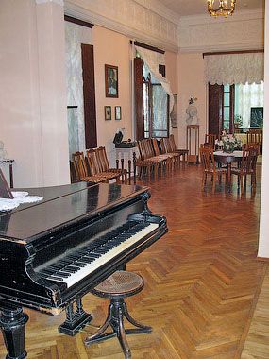
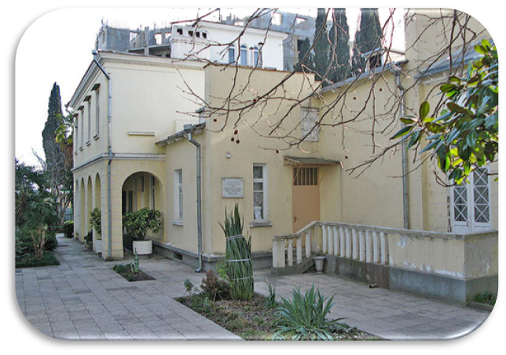
После её смерти с 1968 по 1985 дача Барсовой стала центром детской художественной школы. Наконец, 9 января 1988 в её доме был открыт музей – «Дача Валерии Барсовой».
В 1974г. принято решение о взятии бывшей дачи народной артистки СССР В.В. Барсовой под охрану государства как памятника истории и культуры местного значения.

Slide 12
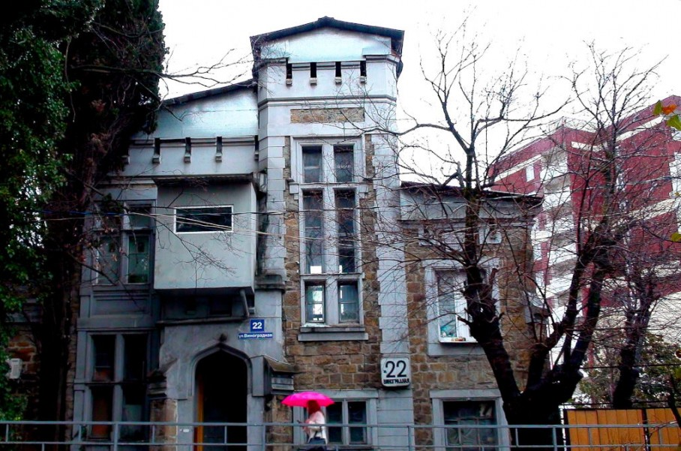
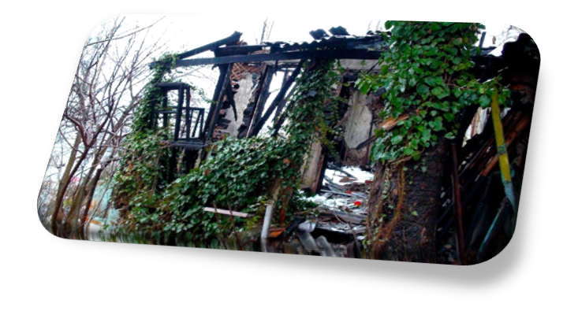
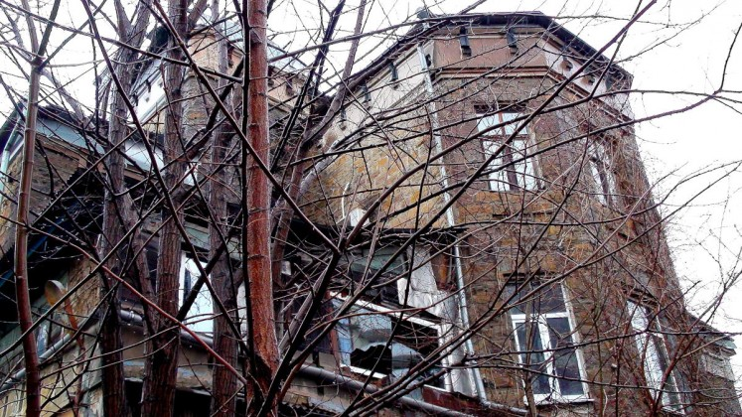
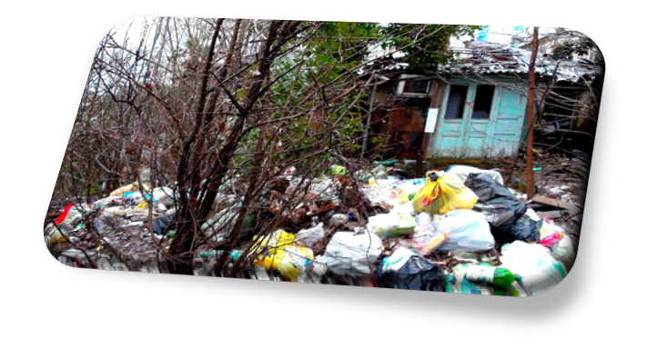
Дача Зиновьевой
Через открытую дверь бывшего аристократического парадного вступаешь на обшарпанную деревянную лестницу, поворачиваешь, идешь в потемках вниз мимо страшных пластиковых мешков и выходишь на задний двор в кричащую разруху.
Так сегодня выглядит дача Зиновьевой — памятник архитектуры краевого значения.

Slide 13
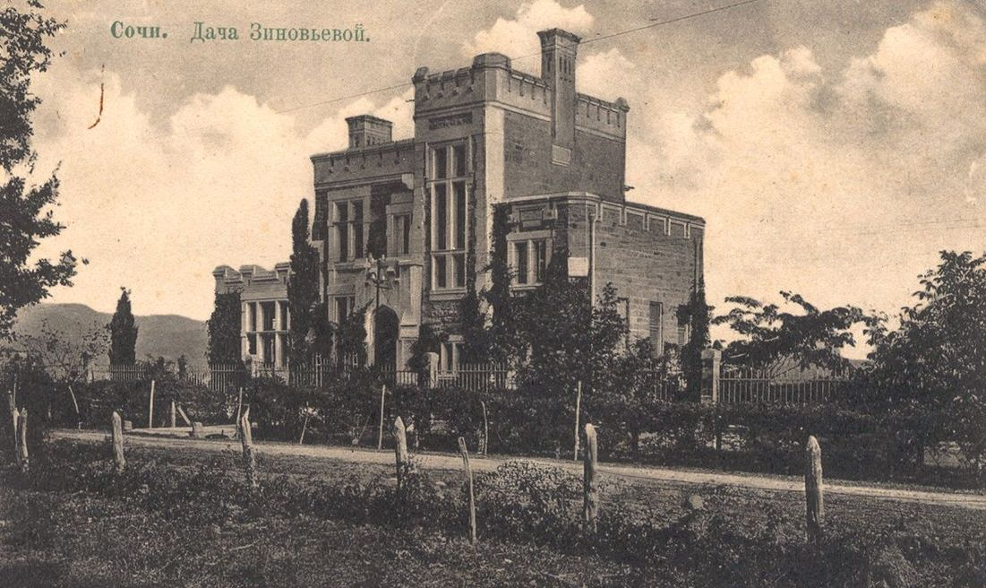
В конце XIX века статский советник, заместитель министра внутренних дел России Степан Степанович Зиновьев приобрел на вершине горы Виноградной участок для своей жены. Все дела на стройке вела Мария Николаевна Зиновьева. Генеральша Зиновьева строила дачу на века в райском месте.

Slide 14
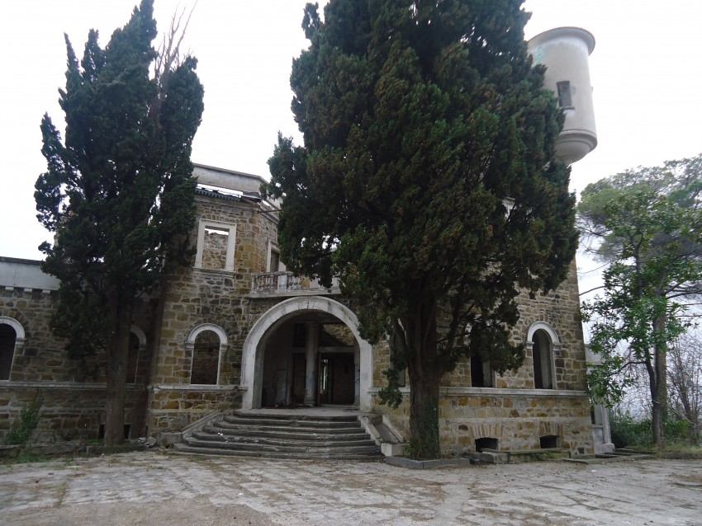
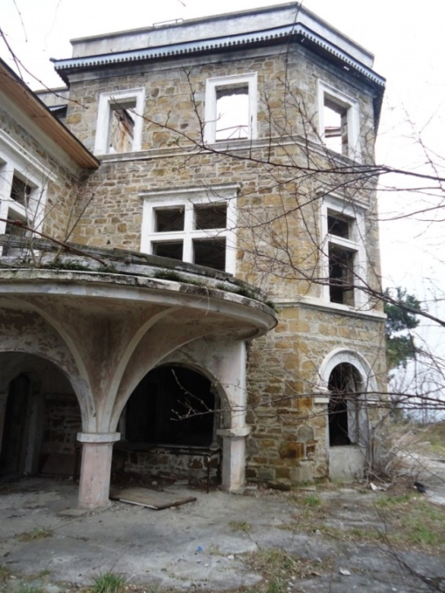
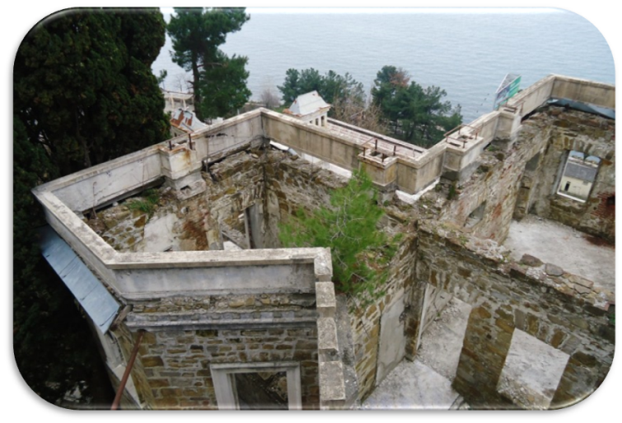
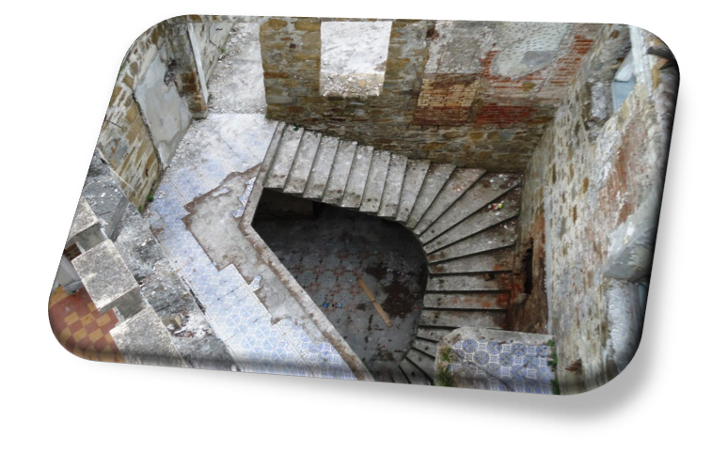
Замок Квитко
Этот небольшой замок над обрывом построил в 1916 году отставной полковник Андрей Валерьянович Квитко своей жене-Вере Дмитриевне.
Жена полковника, итальянка по происхождению, где-то на европейском побережье увидела замок своей мечты и захотела такой же. Муж построил. Только мини-версию.

Slide 15
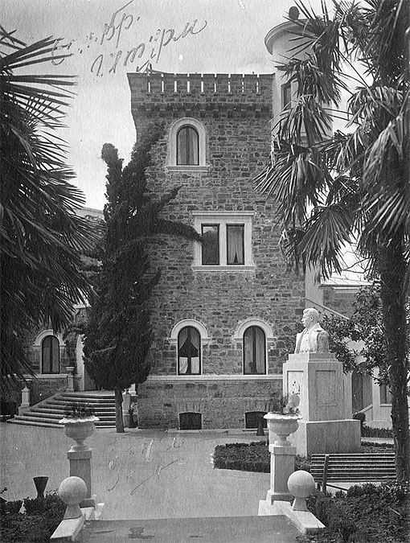
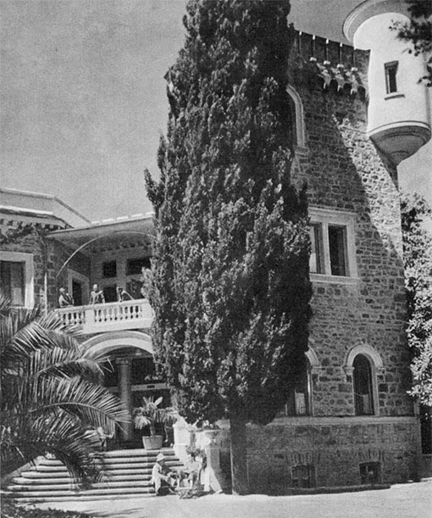
После революции 17-го года дача была национализирована. Квитко с женой сбежали в Италию, бросив все ценности.
В 1922 году здание отдали под детскую трудовую колонию, в 1924 году –это дом отдыха «Красный штурм». В 1931 году -санаторий НКВД.
В годы Великой Отечественной войны -госпиталь. В 60-х годах 20 века - детский санаторий. В период перестройки замок разграбили.

Slide 16
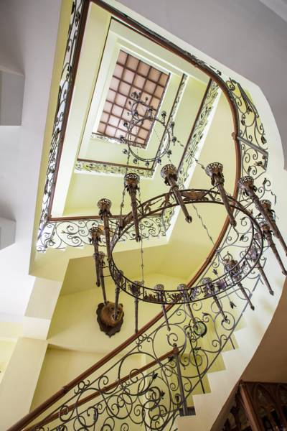
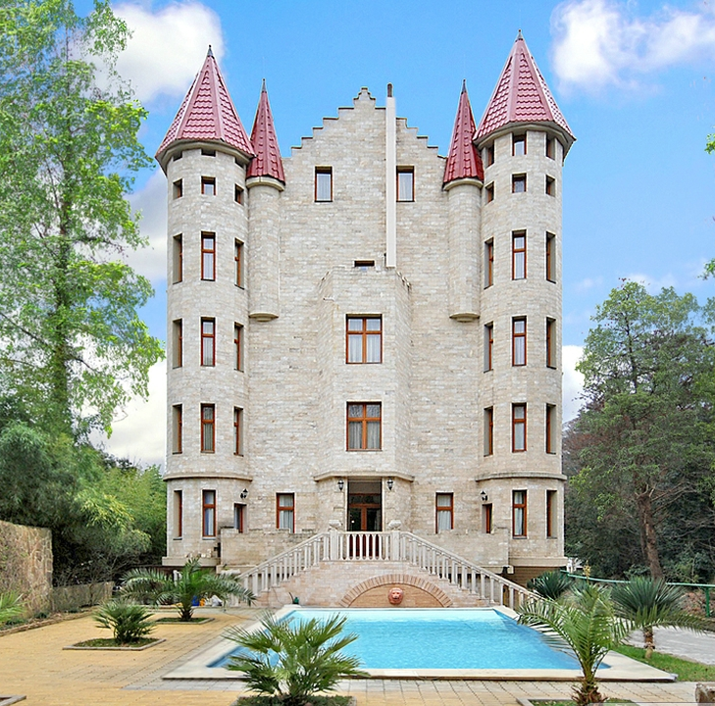
Вилла «Анна»
Частный замок - построен в 2004 году в июле, в стиле Шотландского замка 16 века, расположен в парковой зоне центральной части города-курорта Сочи, граничит с территорией парка «Дендрарий»
Но об истории этого замка будут писать уже наши внуки….
Литература:
1. Гусева А.В. «Лики старого Сочи», Платонов , 2014
2. Полухина Т.Н. «История Сочи в открытках и воспоминаниях. Часть I», Сочинское отделение Русского географического общества. 2007
3. Сизова И. статья «Из Парижа вернулась домой», Ежедневная городская газета «Новости Сочи» от 08.04.2009 года, http://www.sochi-news.ru
Спасибо за внимание!

